Slide 1
第四部分 图论
本部分主要内容
图的基本概念
树
欧拉图与哈密顿图
二部图与匹配
平面图
着色

Slide 2
第十一章 图的基本概念
主要内容
图
通路与回路
图的连通性
图的矩阵表示
预备知识
多重集合——元素可以重复出现的集合
无序积——A&B={(x,y) | x∈A∧y∈B}

Slide 3
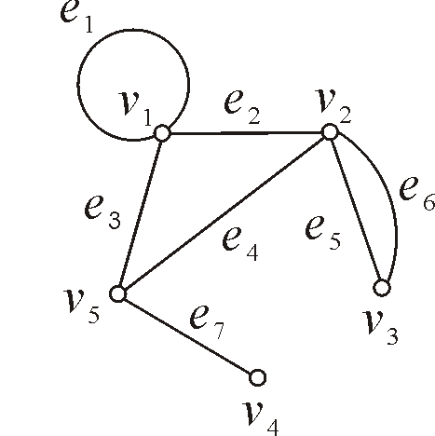
11.1 图
定义11.1 无向图G = <V,E>, 其中
(1) V为非空有穷集, 称为顶点集，其元素称为顶点
(2) E为V&V 的多重有穷集, 称为边集, 其元素称为无向边, 简称边
例 无向图G = <V,E>, 其中
V = {v₁, v₂, v₃, v₄, v₅},
E = {(v₁,v₁), (v₁,v₂), (v₂,v₃), (v₂,v₃),
(v₂,v₅), (v₁,v₅), (v₄,v₅)}

Slide 4
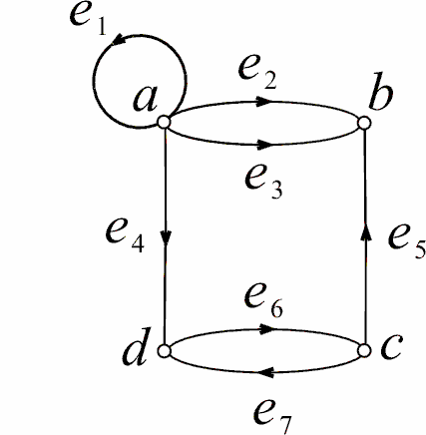
有向图
定义11.2 有向图D=<V,E>,其中
(1) V 为非空有穷集, 称为顶点集，其元素称为顶点
(2) E为V×V 的多重有穷集, 称为边集, 其元素称为有向边, 简称边
例 有向图D=<V,E>, 其中
V={a,b,c,d}
E={<a,a>,<a,b>,<a,b>,<a,d>,
<d,c>,<c,d>,<c,b>}
注意：图的集合表示与图形表示之间的对应

Slide 5
相关概念
1. 无向图和有向图通称图. 记顶点集V(G), 边集E(G).
2. 图的阶（顶点数称为图的阶）, n阶图.
3. n 阶零图（一条边也没有的图）N_{n}, 平凡图N₁.
4. 空图∅（顶点集为空的图）.
5. 标定图（顶点和边均有指定符号标注）与非标定图.
6. 有向图的基图（将有向边改成无向边所得无向图）.
7. 设G=<V,E>为无向图, e_{k}=(v_{i},v_{j}) ∈E, 称v_{i}, v_{j}为e_{k}的端点, e_{k}与v_{i} (v_{j})关联. 若v_{i} ≠v_{j}, 则e_{k}与v_{i} (v_{j})的关联次数为1; 若v_{i} =v_{j}, 则称e_{k}与v_{i}的关联次数为2, 并称e_{k}为环. 如果顶点v_{l}不与边e_{k}关联, 则称e_{k}与v_{l}的关联次数为0. 若两个顶点v_{i}, v_{j}之间有一条边连接, 则称这两个顶点相邻.若两条边至少有一个公共端点, 称这两条边相邻.

Slide 6
相关概念
8. 设G=<V,E>为有向图, e_{k}=<v_{i},v_{j}> ∈E, 称v_{i}, v_{j}为e_{k}的端点, v_{i}为e_{k}始点, v_{j}为e_{k}终点, e_{k}与v_{i} (v_{j})关联. 若v_{i} =v_{j}, 则称e_{k}为环. 若两个顶点之间有一条有向边, 则称这两个顶点相邻. 若两条边中一条边的终点是另一条边的始点, 称这两条边相邻.
9 . 图（无向图和有向图）中没有边关联的顶点称作孤立点.

Slide 7
多重图与简单图
定义11.3 无向图中关联同一对顶点的2条和2条以上的边称为
平行边. 有向图中2条和2条以上始点、终点相同的边称为平
行边. 平行边的条数称为重数.
含平行边的图称为多重图, 不含平行边和环的图称为简单图.
定义11.4 设G=<V,E>为无向图, ∀v∈V, 称v作为边的端点的次
数之和为v的度数, 简称度, 记作d(v).
设D=<V,E>为有向图, ∀v∈V, 称v作为边的始点的次数之和
为v的出度, 记作d⁺(v); 称v作为边的终点的次数之和为v的入
度, 记作d⁻(v); 称d⁺(v)+d⁻(v)为v的度数, 记作d(v).

Slide 8
顶点的度数
设G=<V,E>为无向图,
G的最大度Δ(G)=max{d(v) | v∈V}
G的最小度 δ(G)=min{d(v) | v∈V}
设D=<V,E>为有向图,
D的最大度Δ(D)=max{d(v) | v∈V}
D的最小度 δ(D)=min{d(v) | v∈V}
D的最大出度Δ⁺(D)=max{d⁺(v) | v∈V}
D的最小出度 δ ⁺(D)=min{d⁺(v) | v∈V}
D的最大入度Δ⁻(D)=max{d⁻(v) | v∈V}
D的最小入度 δ ⁻(D)=min{d⁻(v) | v∈V}
悬挂顶点: 度数为1的顶点, 悬挂边: 与悬挂顶点关联的边.
偶度(奇度)顶点: 度数为偶数(奇数)的顶点

Slide 9
实例
d(v₁)=4, d(v₂)=4, d(v₃)=2, d(v₄)=1,
d(v₅)=3.
Δ=4, δ=1.
v₄是悬挂点, e₇是悬挂边.
d⁺(a)=4, d⁻(a)=1, d(a)=5,
d⁺(b)=0, d⁻(b)=3, d(b)=3,
d⁺(c)=2, d⁻(c)=1, d(c)=3,
d⁺(d)=1, d⁻(d)=2, d(d)=3,
Δ⁺=4, δ ⁺=0, Δ⁻=3, δ⁻=1, Δ=5, δ=3.

Slide 10
握手定理
定理11.1 （握手定理）在任何无向图中, 所有顶点的度数之和等于边数的2倍.
证 G中每条边 (包括环) 均有两个端点，所以在计算G中各顶点度数之和时，每条边均提供2度，m 条边共提供 2m 度.
定理11.2 在任何有向图中，所有顶点的度数之和等于边数的2倍;
所有顶点的入度之和等于所有顶点的出度之和, 都等于边数.
推论 任何图 (无向或有向) 中，奇度顶点的个数是偶数.
证 由握手定理, 所有顶点的度数之和是偶数, 而偶度顶点的度
数之和是偶数, 故奇度顶点的度数之和也是偶数. 所以奇度顶
点的个数必是偶数．

Slide 11
握手定理应用
例 无向图G有16条边，3个4度顶点，4个3度顶点，其余均为2度顶点度，问G的阶数n为几？
解 本题的关键是应用握手定理.
设除3度与4度顶点外，还有x个顶点, 由握手定理,
16×2=32 = 3×4+4×3+2x
解得 x = 4, 阶数 n = 4+4+3=11.
定理11.3 设G为任意n阶无向简单图，则Δ(G)≤n−1．

Slide 12
图的同构
定义11.5 设G₁=<V₁,E₁>, G₂=<V₂,E₂>为两个无向图(两个有向
图)，若存在双射函数f:V₁→V₂, 使得∀v_{i},v_{j}∈V₁,
(v_{i},v_{j})∈E₁ 当且仅当 (f(v_{i}),f(v_{j}))∈E₂
（<v_{i},v_{j}>∈E₁ 当且仅当 <f(v_{i}),f(v_{j})>∈E₂ )
并且, (v_{i},v_{j})（<v_{i},v_{j}>）与 (f(v_{i}),f(v_{j}))（<f(v_{i}),f(v_{j})>）的重数相
同，则称G₁与G₂是同构的，记作G₁≅G₂.
例

Slide 13
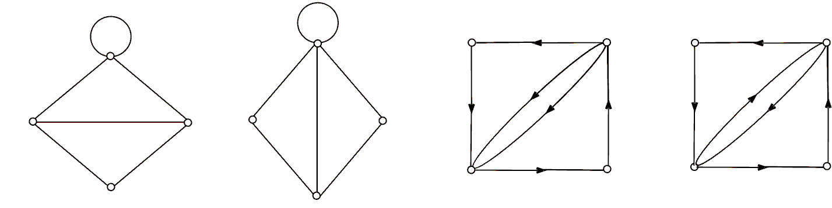
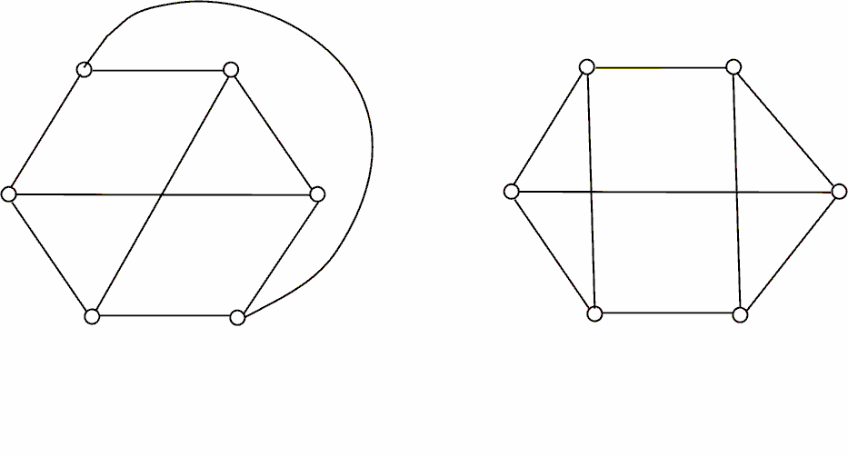
图同构的实例
(1)与(2), (3)与(4), (5)与(6)均不同构.
(1) (2) (3) (4)
(5) (6)
说明: 1. 图的同构关系具有自反性、对称性和传递性.
2. 判断两个图同构是个难题

Slide 14
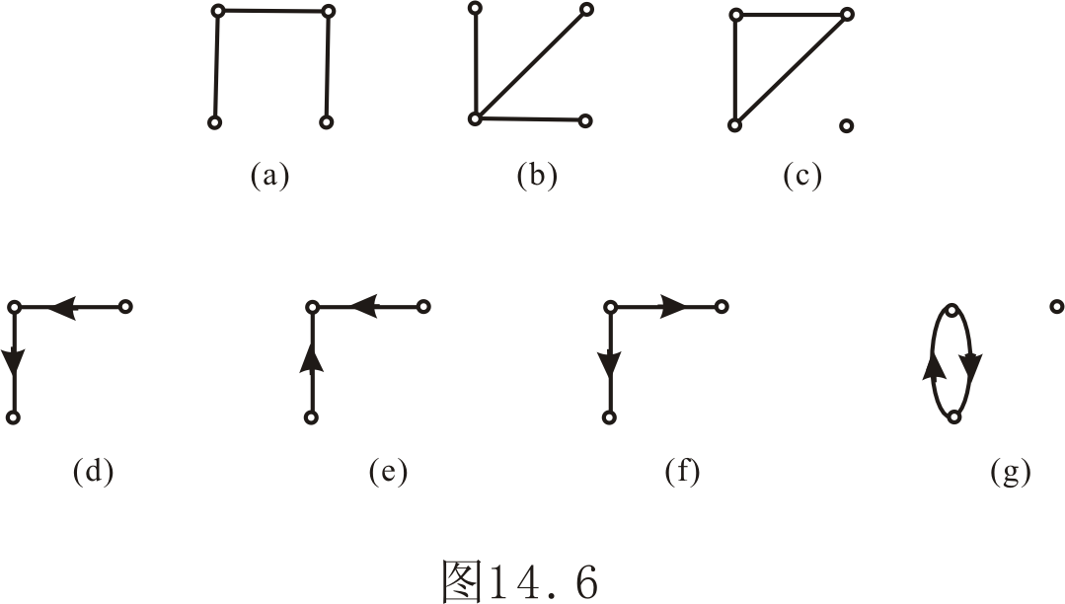
图同构的实例
所有4阶3条边非同构的简单无向图
所有3阶2条边非同构的简单有向图

Slide 15
补图与自补图
定义11.6 设G=<V,E>为n阶无向简单图，令
={(u,v) | u∈V∧v∈V∧u≠v∧(u,v)∉E},
称 =<V, >为G的补图．
若G ≅ 则称G是自补图．
例
(b)与(c)互为补图，(a)是自补图．

Slide 16
完全图与竞赛图
定义11.7
(1) n (n≥1) 阶无向完全图——每个顶点与其余顶点均相邻的无向简单图，记作 K_{n}.
简单性质：m=n(n-1)/2, Δ=δ=n-1
(2) n (n≥1)阶有向完全图——每对顶点之间均有两条方向相反的有向边的有向简单图.
简单性质： m=n(n-1), Δ=δ=2(n-1)
Δ⁺=δ⁺=Δ⁻=δ⁻=n-1
(3) n (n≥1) 阶竞赛图——基图为K_{n}的有向简单图.
简单性质： m=n(n-1)/2, Δ=δ=n-1

Slide 17
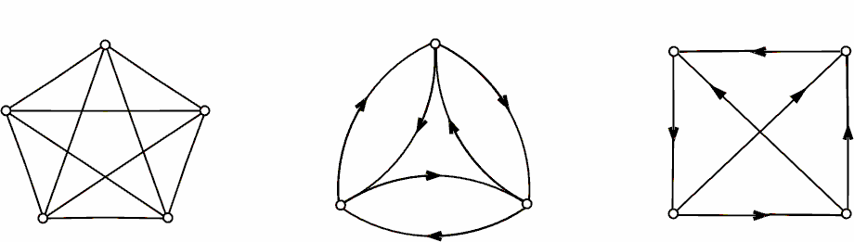
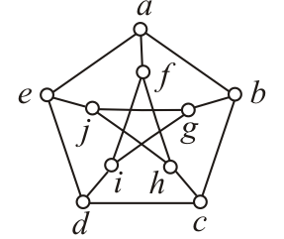
正则图
K₅ 3阶有向完全图 4阶竞赛图
定义11.8 k-正则图——Δ=δ=k 的无向简单图
简单性质：m=kn/2, 当k是奇数时, n必为偶数.
例 K_{n}是 (n−1)-正则图
彼得松图是3-正则图

Slide 18
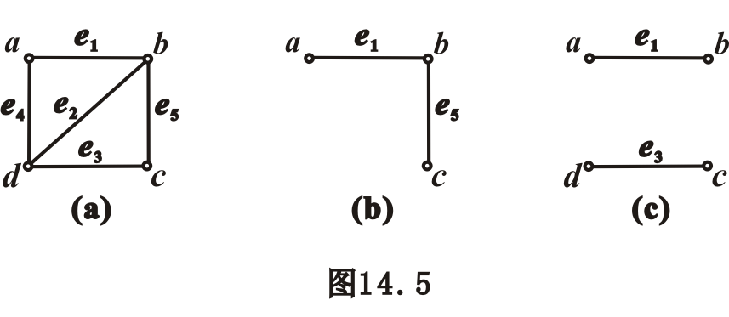
子图
定义11.9 设两个图G=<V,E>, G′ =<V′,E′ >（同为无向图或同为有向图）, 若V′⊆V且E′⊆E，则称G′是G的子图，G为G′ 母图，记作G′ ⊆G. 又若V′⊂V或E′⊂E，则称G′ 为G的真子图. 若G′ ⊆G且V′=V，则称G′ 为G的生成子图．
设V₁⊂V且V₁≠∅, 称以V₁为顶点集, 以G中两个端点都在V₁中的边组成边集的图为G中V₁的导出子图, 记作G[V₁]. 设E₁⊂E且E₁≠∅, 称以E₁为边集, 以E₁中边关联的顶点为顶点集的图为G中E₁的导出子图, 记作G[E₁]．
例
G G[{a,b,c}] G[{e₁,e₃}]

Slide 19
删除, 收缩与加新边
定义11.10 设G=<V,E>为无向图．
(1) 设e∈E，用G−e表示从G中去掉边e，称为删除边e．又设E′⊂E，用 G−E′ 表示从G中删除E′ 中的所有边，称为删除E′．
(2) 设v∈V，用G−v表示从G中去掉v及所关联的所有边，称为删除顶点v．又设V′ ⊂V，用G−V′ 表示从G中删除V′ 中所有的顶点，称为删除V′．
(3) 设e=(u,v)∈E，用G＼e表示从G中删除e后，将e的两个端点u,v用一个新的顶点w（可以用u或v充当w）代替，并使w关联除e以外u,v关联的所有边，称为收缩边e ．
(4) 设u,v∈V（u,v可能相邻，也可能不相邻），用G∪(u,v)（或G+(u,v)）表示在u,v之间加一条边(u,v)，称为加新边．
在收缩边和加新边过程中可能产生环和平行边．

Slide 20
实例
v₁
v₁
v₁
e₁
e₅
e₁
e₅
v₅
e₆
e₇
v₂
v₅
e₆
e₇
v₂
v₅
v₂
e₆
e₇
e₂
e₄
e₂
e₄
e₂
v₄
v₃
v₄
v₃
v₄
v₃
e₃
e₃
e₃
G
G-e₅
G-{e₁,e₄}
v₁
v₁
v₁
e₅
e₅
e₁
v₂
e₇
v₂
v₅
e₆
e₇
e₆
e₇
e₄
e₄
e₄
e₂
v₄
v₃
v₃
v₄
v₃
e₃
e₃
G-v₅
G-{v₄,v₅}
G＼e₅

Slide 21
11.2 通路与回路
定义11.11 设图G=<V,E> (无向或有向的), G中顶点与边的交
替序列 Γ = v₀e₁v₁e₂…e_{l}v_{l}，如果v_{i−1}, v_{i} 是 e_{i} 的端点(始点和终
点), 1≤i≤l, 则称Γ 为v₀到v_{l}的通路. v₀,v_{l}分别称作Γ 的始点和终
点. Γ 中的边数l称作它的长度. 又若 v₀=v_{l}, 则称Γ 为回路. 若
所有的边各异, 则称Γ 为简单通路. 又若v₀=v_{l}, 则称Γ 为简单回
路. 若Γ 中所有顶点各异(除v₀和v_{l}可能相同外)且所有边也各
异, 则称Γ 为初级通路或路径. 若又有v₀=v_{l}, 则称Γ 为初级回
路或圈. 长度为奇数的圈称为奇圈, 长度为偶数的圈称为偶圈.
若Γ 中有边重复出现, 则Γ 称为复杂通路. 若又有v₀=v_{l}, 则称
Γ 为复杂回路.

Slide 22
通路与回路
定理11.4 在n 阶图G中，若从顶点u 到v（u≠v）存在通路，则
从u 到 v 存在长度小于或等于n−1 的通路.
推论 在 n 阶图G中，若从顶点u 到 v（u≠v）存在通路，则
从u 到v 存在长度小于或等于n−1的初级通路（路径）.
定理11.5 在n 阶图G中，若存在 v 到自身的回路，则一定存在
v 到自身长度小于或等于 n 的回路.
推论 在n 阶图G中，若存在 v 到自身的简单回路，则一定存
在v 到自身的长度小于或等于n 的初级回路.

Slide 23
同构意义下和定义意义下的圈
例 无向完全图K_{n}（n≥3）中有几种非同构的圈？
解 长度相同的圈都是同构的. 易知K_{n}(n≥3)中含长度3,4,…,n
的圈，共有n−2种非同构的圈．
长度相同的圈都是同构的, 因此在同构意义下给定长度的圈
只有一个. 在标定图中, 圈表示成顶点和边的标记序列. 如果
只要两个圈的标记序列不同, 称这两个圈在定义意义下不同.
例 无向完全图K₃的顶点依次标定为a,b,c．在定义意义下K₃中有多少个不同的长度为3的圈？
解 在定义意义下, 不同起点(终点)的圈是不同的, 顶点间排列顺序不同的圈也是不同的, 因而K₃中有3!=6个不同的长为3的圈：abca，acba，bacb，bcab，cabc，cbac．

Slide 24
带权图与最短路径
定义11.12 设图G=<V,E> (无向图或有向图), 对G的每一条边e,
给定一个数W(e),称作边e的权. 把这样的图称为带权图, 记作
G=<V,E,W>. 当e=(u,v)(<u,v>)时, 把W(e)记作W(u,v).
设P是G中的一条通路, P中所有边的权之和称为P的长度,
记作W(P). 类似地, 可定义回路C的长度W(C).
设带权图G=<V,E,W> (无向图或有向图), 其中每一条边e的
权W(e)为非负实数. ∀u,v∈V, 当u和v连通(u可达v)时, 称从u到
v长度最短的路径为从u到v的最短路径, 称其长度为从u到v的
距离, 记作d(u,v). 约定: d(u,u)=0; 当u和v不连通(u不可达v)时,
d(u,v)=+∞.

Slide 25
最短路问题
最短路问题: 给定带权图G=<V,E,W>及顶点u和v, 其中每一条
边e的权W(e)为非负实数, 求从u到v的最短路径.
Dijkstra标号法 (求从s到其余各点的最短路径和距离)
1. 令l(s)←(s,0), l(v)←(s,+∞) (v∈V-{s}), i←1,
l(s)是永久标号, 其余标号均为临时标号, u←s
2. for 与u关联的临时标号的顶点v
3. if l₂(u)+W(u,v)< l₂(v) then 令l(v)←(u, l₂(u)+W(u,v))
4. 计算l₂(t)=min{ l₂(v) | v∈V且有临时标号}, l(t)改为永久标号
5. if i<n then 令u←t, i←i+1, 转2
标号l(v)=(l₁(v), l₂(v))中l₁(v)为s到v的最短路径上v的前一个顶点，l₂(v)为s到v的距离.
对每一个u, d(s,u)= l₂(u), 根据l₁(v)回溯找到s到u的最短路径.

Slide 26
实例
例 一个总部和6个工地, 求从总部到各工地的最短路径
解
17
2
7
15
6
5
6
总部
1
3
4
4
6
10
2
3
4
5
(S, +∞)
17
(S, +∞)
2
7
15
6
5
6
(S,0)
1
3
4
(S, +∞)
4
6
10
2
3
4
(S, +∞)
5
(S, +∞)
(S, +∞)

Slide 27
实例
(1,15)
17
(S, +∞)
u=1
2
7
15
6
5
6
(S,0)
1
3
4
(S, +∞)
4
6
10
2
3
4
(S, +∞)
5
(1,10)
(S, +∞)
(3,13)
17
(S, +∞)
u=3
2
7
15
6
5
6
(S,0)
1
3
4
(S, +∞)
4
6
10
2
3
4
(S, +∞)
5
(1,10)
(3,14)

Slide 28
实例
(3,13)
17
(2,30)
u=2
2
7
15
6
5
6
(S,0)
1
3
4
(2,19)
6
4
2
10
(S, +∞)
3
4
5
(1,10)
(3,14)
(3,13)
17
(2,30)
u=5
2
7
15
6
5
6
(S,0)
1
3
4
(5,18)
6
4
2
10
(5,16)
3
4
5
(1,10)
(3,14)

Slide 29
实例
(3,13)
17
(6,22)
u=6
2
7
15
6
5
6
(S,0)
1
3
4
(5,18)
6
4
2
10
(5,16)
3
4
5
(1,10)
(3,14)
(3,13)
17
(6,22)
u=4
2
7
15
6
5
6
(S,0)
1
3
4
(5,18)
6
4
2
10
(5,16)
3
4
5
(1,10)
(3,14)

Slide 30
实例
(3,13)
17
(6,22)
u=7
2
7
15
6
5
6
(S,0)
1
3
4
(5,18)
4
6
10
2
3
4
(5,16)
5
(1,10)
(3,14)
v₁v₃v₂, d(v₁,v₂)=13 v₁v₃, d(v₁,v₃)=10
v₁v₃v₅v₄, d(v₁,v₄)=18 v₁v₃v₅, d(v₁,v₅)=14
v₁v₃v₅v₆, d(v₁,v₆)=16 v₁v₃v₅v₆v₇, d(v₁,v₇)=22

Slide 31
11.3 图的连通性
定义11.13 设无向图G=<V,E>，若u,v∈V之间存在通路，则称
u,v是连通的，记作u～v. 规定: ∀v∈V, v～v．
若无向图G是平凡图或G中任何两个顶点都是连通的，则
称G为连通图，否则称G为非连通图．
～是V上的等价关系, 具有自反性、对称性和传递性．
定义11.14 设无向图G=<V,E>，V_{i}是V关于顶点之间连通关
系～的一个等价类，称导出子图G[V_{i}]为G的一个连通分支.
G的连通分支数记为p(G)．

Slide 32
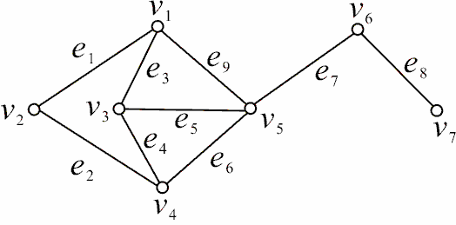
点割集与边割集
定义11.15 设无向图G=<V,E>. 若V′⊂V使得p(G−V′ )>p(G), 且
对于任意的V′′ ⊂V′, 均有p(G−V′′ )=p(G), 则称V′是G的点割集.
若V′ ={v}, 则称v为割点．
定义11.16 设无向图G=<V,E>, 若E′⊆E使得p(G−E′ )>p(G), 且
对于任意的E′′⊂E′, 均有p(G−E′′ )=p(G), 则称E′是G的边割集，
简称为割集. 若E′ ={e}, 则称e为割边或桥．
例 {v₁,v₄}，{v₆}是点割集，
v₆是割点. {v₂,v₅}不是.
{e₁,e₂}，{e₁,e₃,e₅,e₆}，{e₈}等
是边割集，e₈是桥.
而{e₇,e₉,e₅,e₆} 不是.

Slide 33
点连通度与边连通度
定义11.17 G为连通非完全图, 称
κ(G) = min{ |V ′|⏐V ′为点割集 }
为G的点连通度, 简称连通度. 若κ(G)≥k，则称G为 k-连通图 .
规定 κ(K_{n}) = n−1, 非连通图的连通度为0.
定义11.18 设G为连通图, 称
λ(G) = min{|E′|⏐E′为边割集}
为G的边连通度. 若λ(G)≥r，则称G是 r 边-连通图.
规定非连通图的边连通度为0.
v₁
e₁
e₅
v₅
e₆
e₇
v₂
例 κ=2, 2-连通图, 也是1-连通.
λ=2, 2边-连通图, 也是1边-连通.
e₂
e₄
v₄
v₃
e₃

Slide 34
几点说明
κ(K_{n})=λ(K_{n})=n−1
G非连通，则 κ=λ=0
若G中有割点，则κ=1，若有桥，则λ=1
若κ(G)=k, 则G是1-连通图，2-连通图，…，k-连通图，但不是(k+s)-连通图，s≥1
若λ(G)=r, 则G是1边-连通图，2边-连通图，…，r边-连通图，但不是(r+s)-边连通图，s≥1
定理11.6 κ(G)≤λ(G)≤δ(G)

Slide 35
有向图的连通性及分类
定义11.19 设D=<V,E>为一个有向图, ∀v_{i},v_{j}∈V, 若从v_{i}到v_{j}存在
通路, 则称v_{i}可达v_{j}, 记作v_{i}→v_{j} . 规定v_{i} →v_{i}. 若v_{i}→v_{j}且v_{j}→v_{i}，
则称v_{i}与v_{j}是相互可达的, 记作v_{i}↔v_{j}. 规定v_{i}↔v_{i}．
性质: → 具有自反性(v_{i} → v_{i})、传递性
↔ 具有自反性、对称性、传递性
定义11.20 若有向图D=<V,E)的基图是连通图, 则称D是弱连通
图, 简称为连通图. 若∀v_{i},v_{j}∈V, v_{i}→v_{j}与v_{j}→v_{i}至少有一个成立，
则称 D是单向连通图. 若∀v_{i},v_{j}∈V, 均有v_{i}↔v_{j}, 则称D是强连通图．

Slide 36
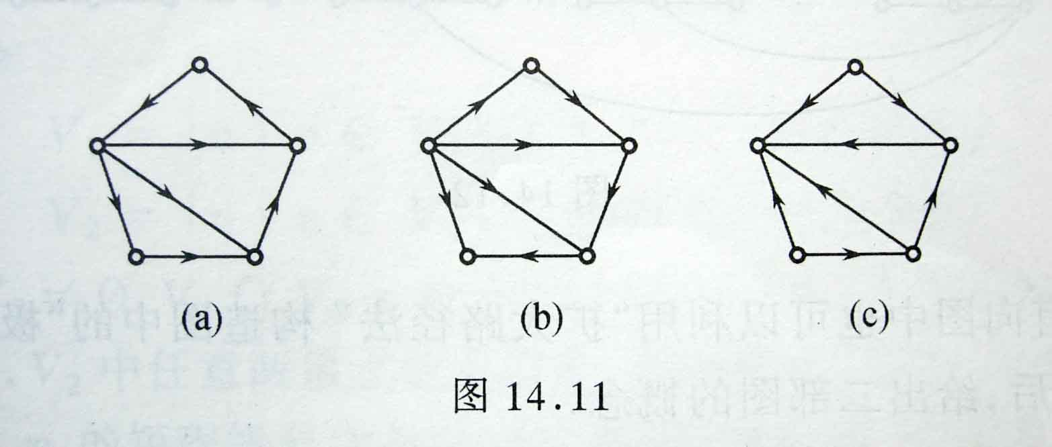
有向图的连通性
例
强连通 单向连通 弱连通
定理11.7 有向图D=<V,E>是强连通图当且仅当D中存在经过所有顶点至少一次的回路．
证：充分性显然. 证必要性. 设V={v₁,v₂,…,v_{n}}, 由D的强连通性，Γ_{i}为v_{i}到v_{i+1}的通路( i=1,2,…,n−1), Γ_{n}为v_{n}到v₁的通路. 依次连接Γ₁, Γ₂, …, Γ_{n−1}, Γ_{n}所得到的回路经过D中每个顶点至少一次．
定理11.8 有向图D是单向连通图当且仅当D中存在经过所有顶点至少一次的通路．

Slide 37
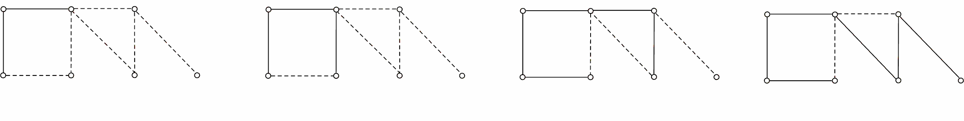
扩大路径法
设G=<V,E>为无向图, Γ 为G中一条路径. 若此路径的两个端
点都不与通路外的顶点相邻, 则称Γ 是极大路径.
任取一条边, 如果它有一个端点与其他的顶点相邻, 就将这条
边延伸到这个顶点. 继续这一过程, 直至得到一条极大路径为
止. 称此种方法为“扩大路径法”. 用扩大路径法总可以得到
一条极大路径. 在有向图中可类似讨论.
例
由一条路径扩大出的极大路径不惟一，极大路径不一定是
最长的路径

Slide 38
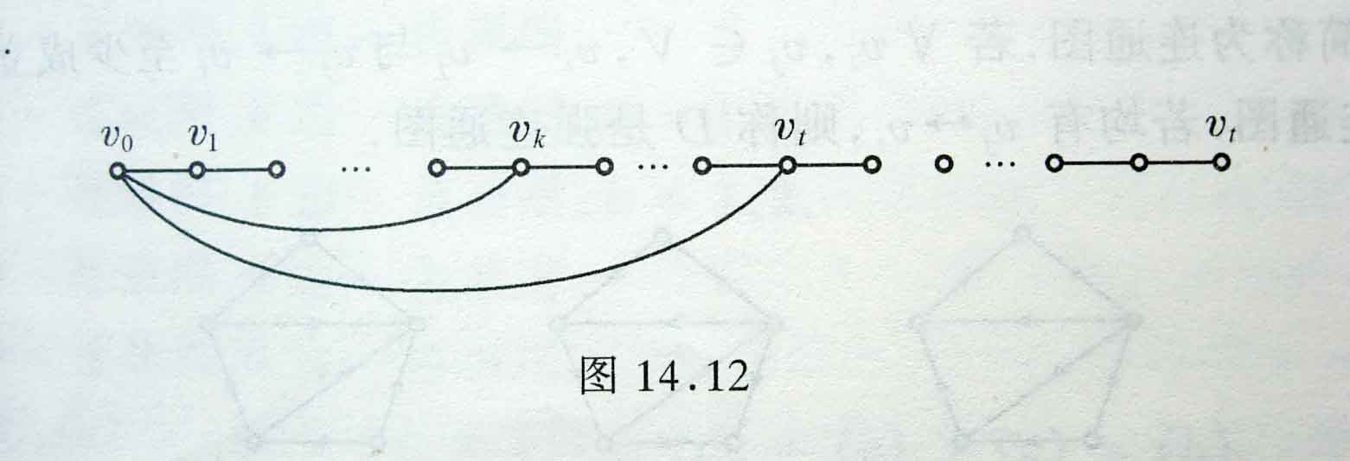
扩大路径法的应用
例 设 G 为 n（n≥4）阶无向简单图，δ ≥ 3，证明G 中存在
长度 ≥ δ+1 的圈.
证：设 Γ = v₀v₁…v_{l} 是一条极大路径, 则 l ≥ δ. 若v₀与v_{l}相邻，则Γ ∪(v₀, v_{l}) 可得长度≥ δ+1 的圈。
否则, 因为v₀ 不与 Γ 外顶点相邻, 又 d(v₀) ≥ δ, 因而在 Γ上除 v₁外, 至少还存在δ−1个顶点与 v₀ 相邻,如v_{k}和v_{t} (1<k<t<l). 于是v₀v₁…v_{k}…v_{t}v₀ 为 G 中长度 ≥ δ+1 的圈。

Slide 39
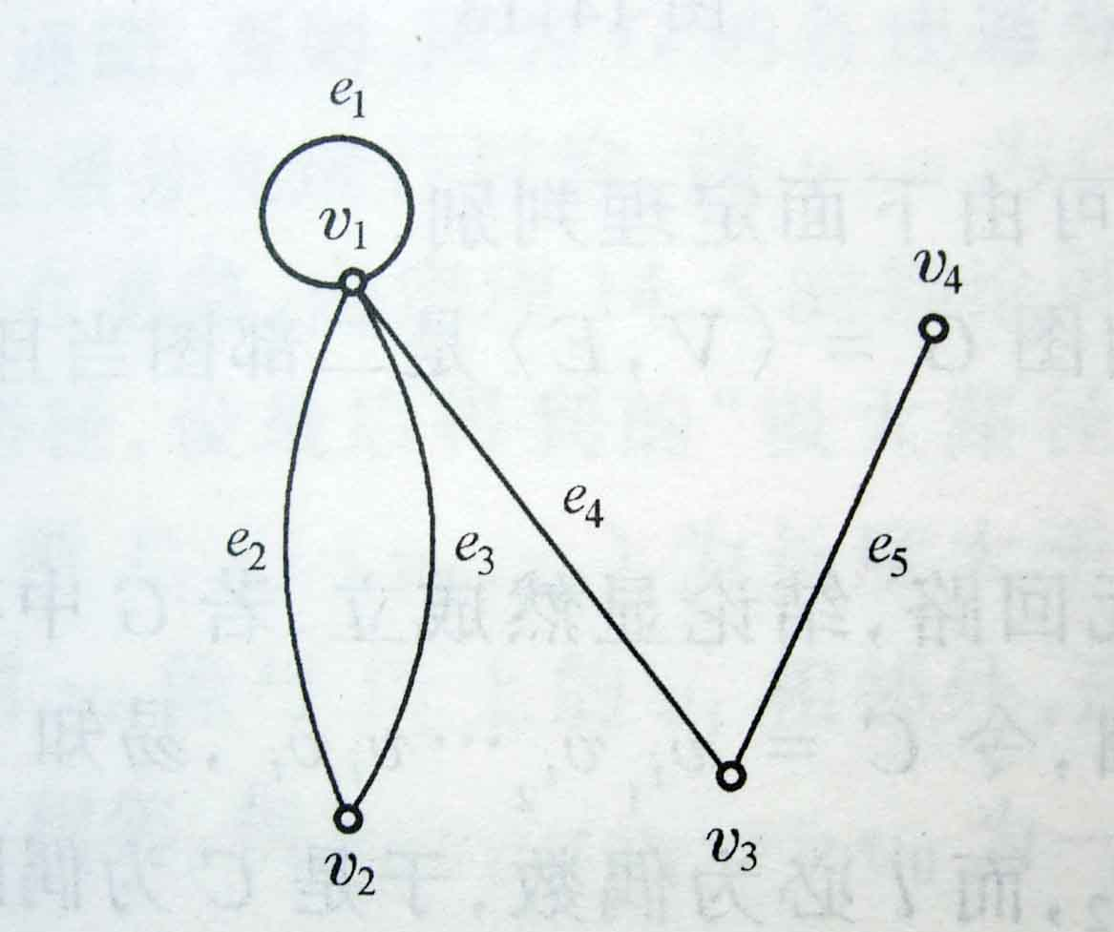
11.4 图的矩阵表示
无向图的关联矩阵
定义11.21 无向图G=<V,E>，|V|=n，|E|=m，令 m_{ij}为 v_{i} 与 e_{j}
的关联次数，称(m_{ij})_{n×m}为G 的关联矩阵，记为M(G).
例

Slide 40
无向图关联矩阵的性质

Slide 41
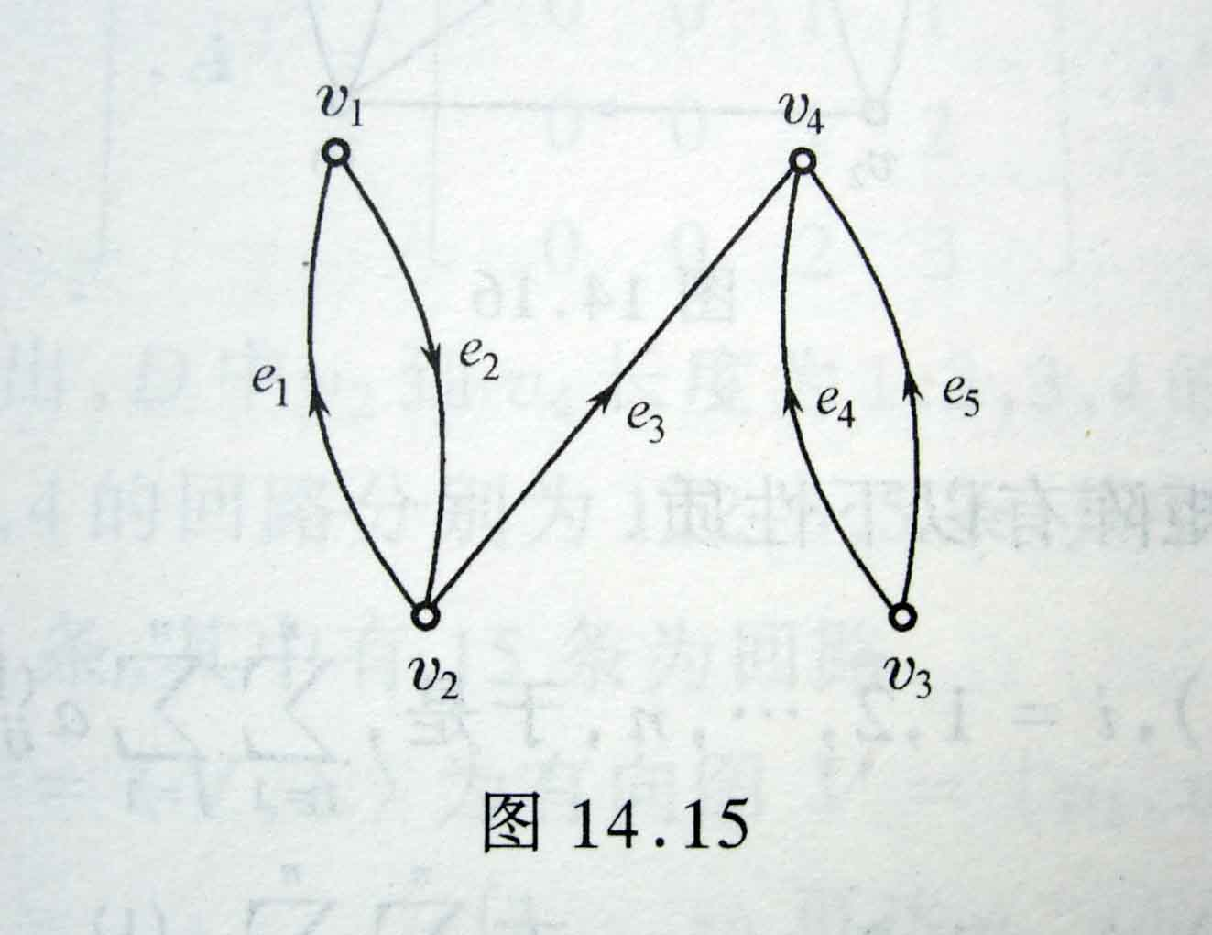
有向图(无环)的关联矩阵
定义11.22 设有向图D=<V,E>中无环，令
则称 (m_{ij})_{n×m}为D的关联矩阵，记为M(D).
例

Slide 42
有向图关联矩阵的性质
(1) 每列恰好有一个+1和一个-1．
(2) -1的个数等于+1的个数，都等于边数m.
第i行中，+1的个数等于d⁺(v_{i})，-1的个数等于d⁻(v_{i})．
(4) 平行边对应的列相同

Slide 43
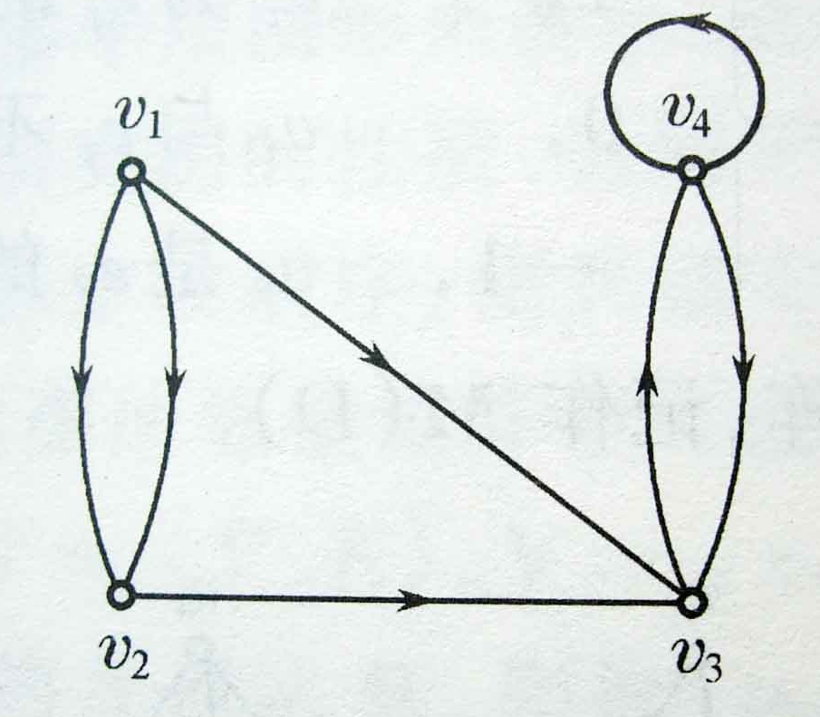
有向图的邻接矩阵
定义11.23 设有向图D=<V,E>, V={v₁, v₂, …, v_{n}}, 令 为顶点
v_{i} 邻接到顶点 v_{j} 边的条数，称( )为D的邻接矩阵，记作
A(D)，或简记为A.
例

Slide 44
有向图邻接矩阵的性质

Slide 45
邻接矩阵的应用
定理11.9 设 A为有向图 D 的邻接矩阵, 顶点集V={v₁,v₂,…, v_{n}}，则 A 的 l 次幂 A^{l}（l≥1）中元素
为v_{i} 到v_{j}长度为 l 的通路数，
为v_{i}到自身长度为 l 的回路数，
为长度为 l 的通路总数，
为长度为 l 的回路总数.
推论 设B_{l}=A+A²+…+A^{l} (l≥1), 则
为长度小于或等于 l 的通路数,
为长度小于或等于 l 的回路数.

Slide 46
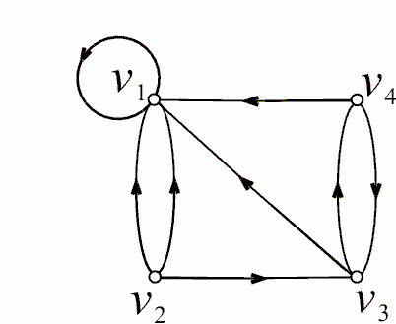
实例
例 有向图D如图所示，求 A, A², A³, A⁴，并回答诸问题：
(1) D 中长度为1, 2, 3, 4的通路各有多少条？其中回路分别为多少条？
(2) D 中长度小于或等于4的通路为多少条？其中有多少条回路？

Slide 47
实例求解
(1) D中长度为1的通路为8条，其中有1条是回路.
D中长度为2的通路为11条，其中有3条是回路.
D中长度为3的通路为14条，其中有1条是回路.
D中长度为4的通路为17条，其中有3条是回路.
(2) D中长度小于等于4的通路为50条，其中有8条是回路.

Slide 48
有向图的可达矩阵
定义11.24 设D=<V,E>为有向图. V={v₁, v₂, …, v_{n}}, 令
称 (p_{ij})_{n×n} 为D的可达矩阵，记作P(D)，简记为P.
P(D)的主对角线上的元素全为1.
D 强连通当且仅当 P(D)为全1矩阵.
例

Slide 49
第十一章 习题课
主要内容
无向图和有向图及其有关的概念; 握手定理及其推论；图的同构
通路与回路
无向图的连通性与连通度
有向图的连通性及其分类
图的矩阵表示

Slide 50
基本要求
深刻理解图及其有关的概念
深刻理解和灵活地应用握手定理及推论
记住通路与回路的定义、分类及表示法
深刻理解与无向图连通性、连通度有关的诸多概念
会判别有向图连通性的类型
熟练掌握用邻接矩阵及其幂求有向图中通路与回路数的方法，会求可达矩阵

Slide 51
练习1
1．9阶无向图G中，每个顶点的度数不是5就是6. 证明G中至少有5个6度顶点或至少有6个5度顶点.

Slide 52
练习2
2．存在以2, 2, 2, 2, 3, 3为顶点度数的简单图吗？若存在，画出尽可能多的这种非同构的图来.

Slide 53
练习3
3．设D=<V,E>为有向简单图, 已知 δ(D) ≥ 2, δ ⁺(D)>0,
δ ⁻(D)>0, 证明D中存在长度 ≥ max{δ ⁺,δ ⁻}+1的圈.

Slide 54
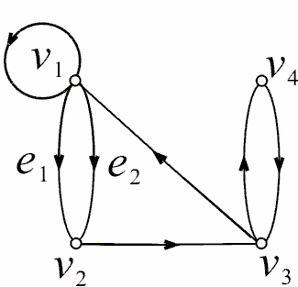
练习4
4．有向图D如图所示，回答下列诸问：
(1) D中有几种不同构的圈？
(2) D中有几种不同构的非圈简单回路？
(3) D是哪类连通图?
(4) D中v₁到v₄长度为1,2,3,4的通路各多少条？
(5) D中v₁到v₁长度为1,2,3,4的回路各多少条？
(6) D中长度为4的通路（不含回路）有多少条？
(7) D中长度为4的回路有多少条？
(8) D中长度≤4的通路有多少条？其中有几条是回路？
(9) 写出D的可达矩阵.

